Slide 1
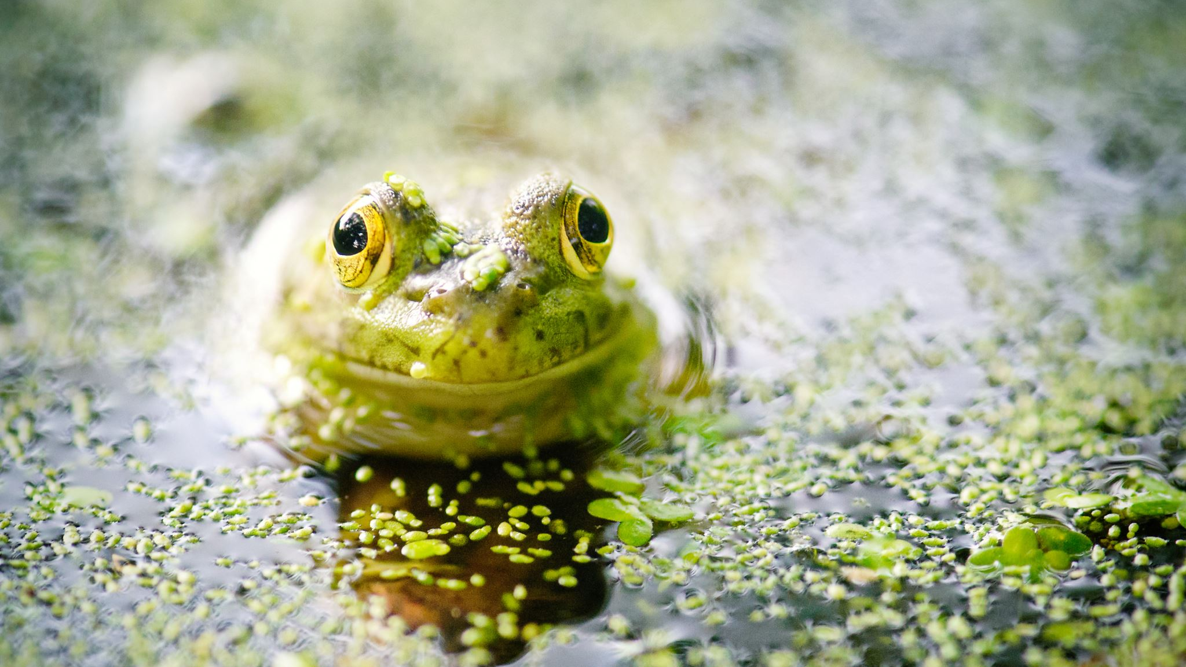
Obojživelníci
S ocasem a nebo bez

Slide 2
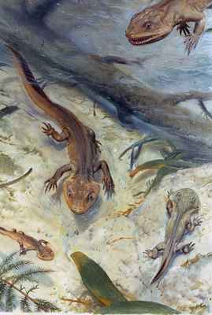
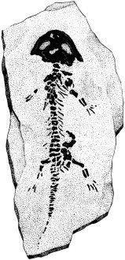
Přechodná skupina mezi rybou a plazem
Amphibios (z řeckého „obojí“ a „život“);
Vývoj z ryb asi před 350 mil. Devon;
První obojživelníci prvohory – krytolebci (vyhynuli) velikostí asi dnešních krokodýlů;
Trojúhelníková hlava, jemné šupiny, draví, bažiny, břehy řek a jezer;
Celosvětová známost nýřanské sloje (těžba uhlí) na Plzeňsku.

Slide 3
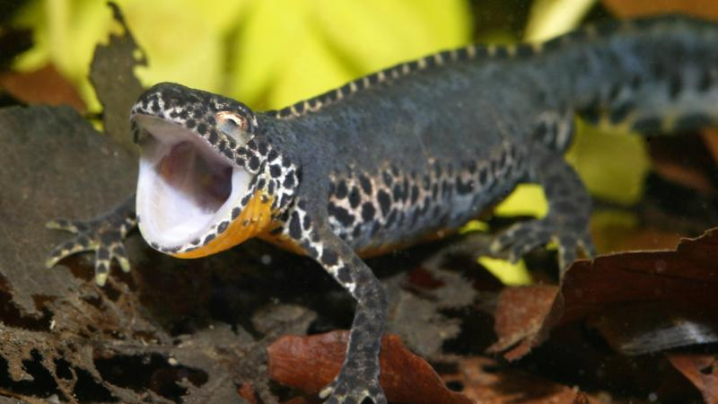
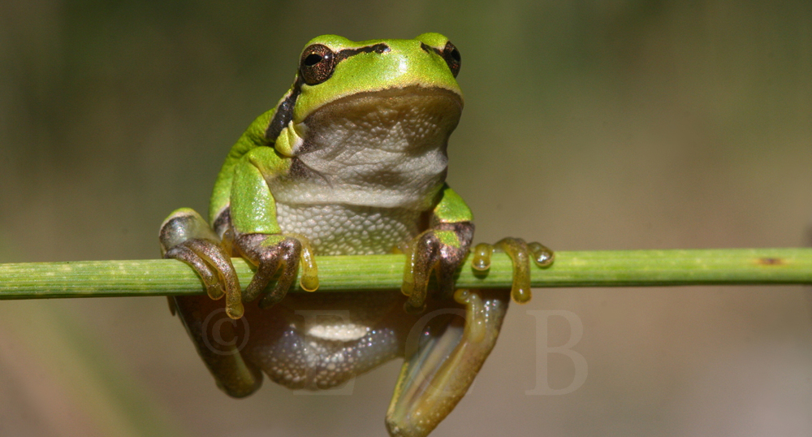
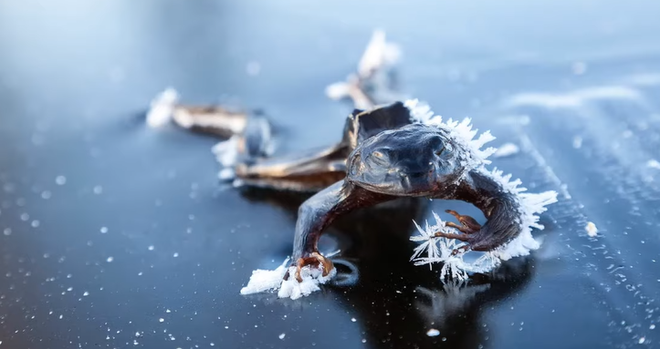
Rozlišujeme obojživelníky ocasaté a bezocasé
Podtřída
Rozmnožováním vázáni převážné na vodu;
Jsou schopni žít na souši a dýchat vzdušný kyslík, potřebují však vodu a vlhkost;
Larvy jako přechodová fáze jsou pulci dýchající jako ryby žábrami a mají proudový orgán (postranní čára);
Kůže je holá a vlhká, sliznatá;
Teplota těla obojživelníků je závislá od vnějšího prostředí (studenokrevní).

Slide 4
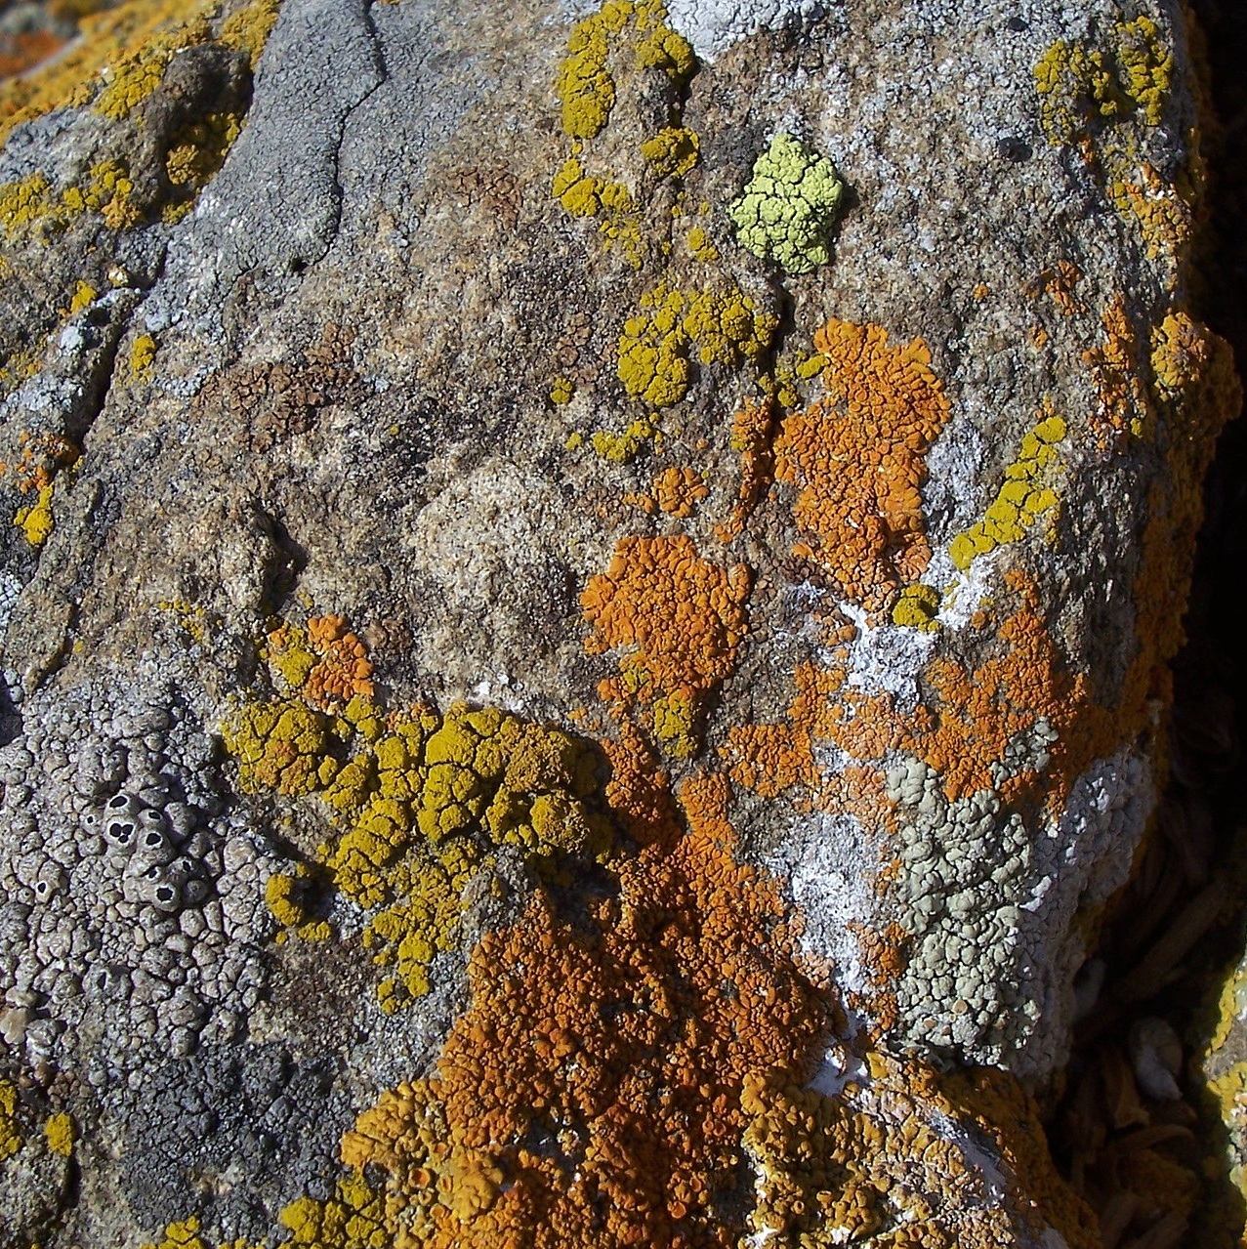
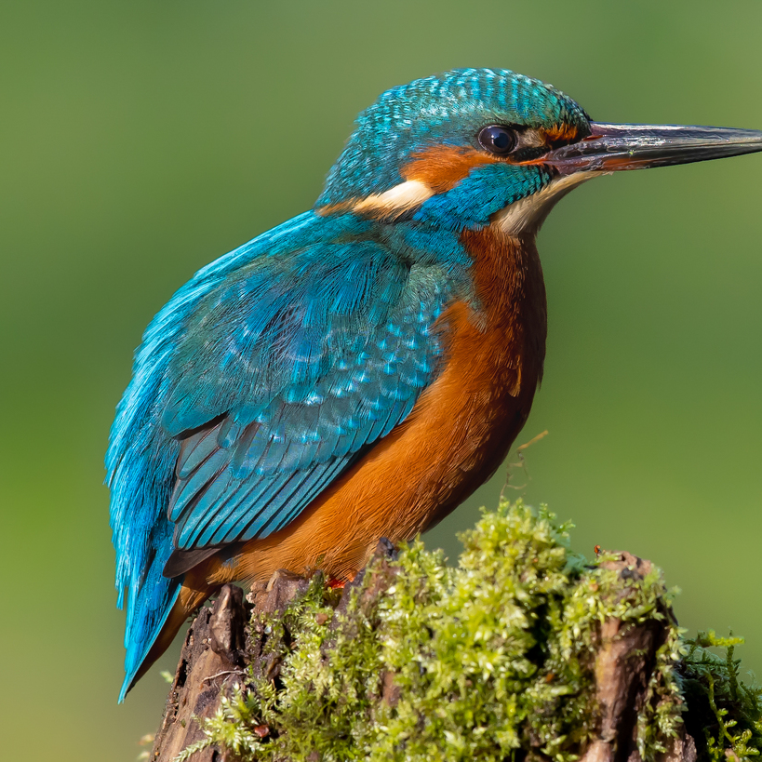
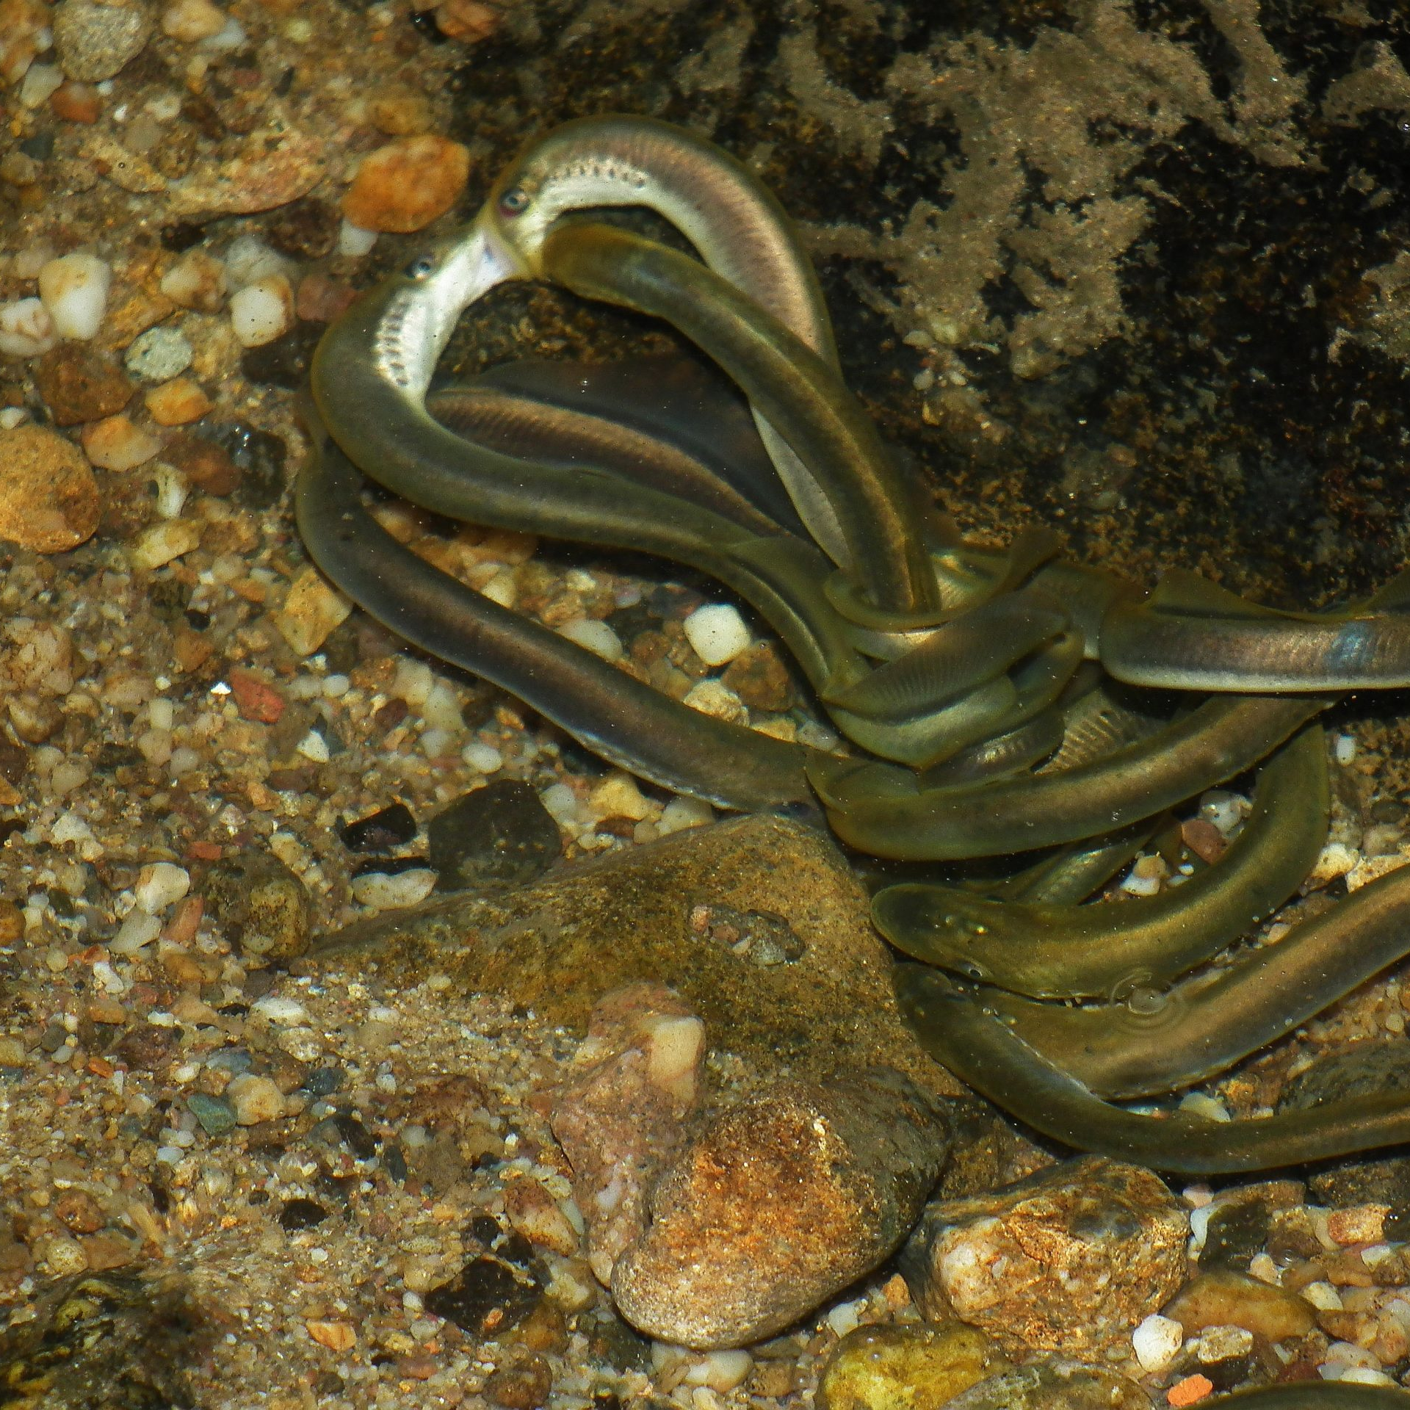
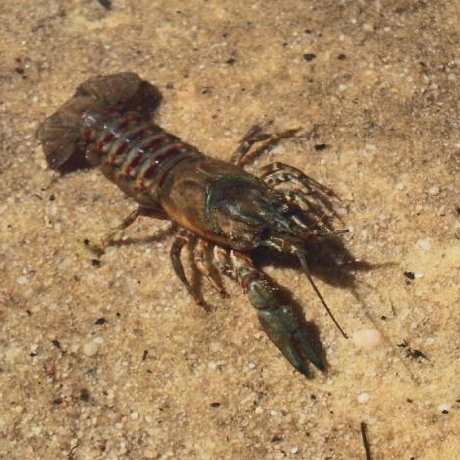
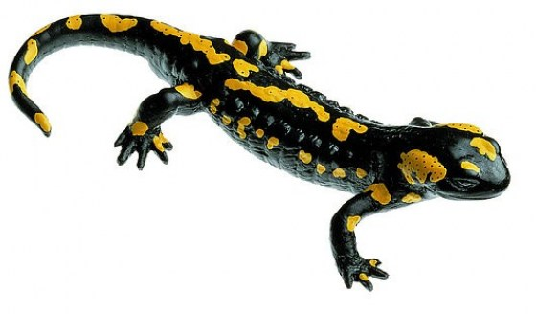
Bioindikátor čistého prostředí
Citlivost ke znečištění;
Tam kde žijí je čisté prostředí;
Lišejník, ledňáček, mihule, rak, mlok, pstruh …
Většina obojživelníků zákonem chráněna

Slide 5
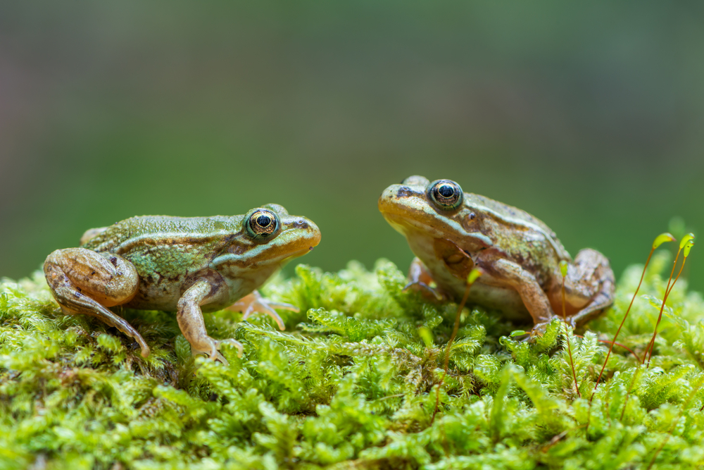
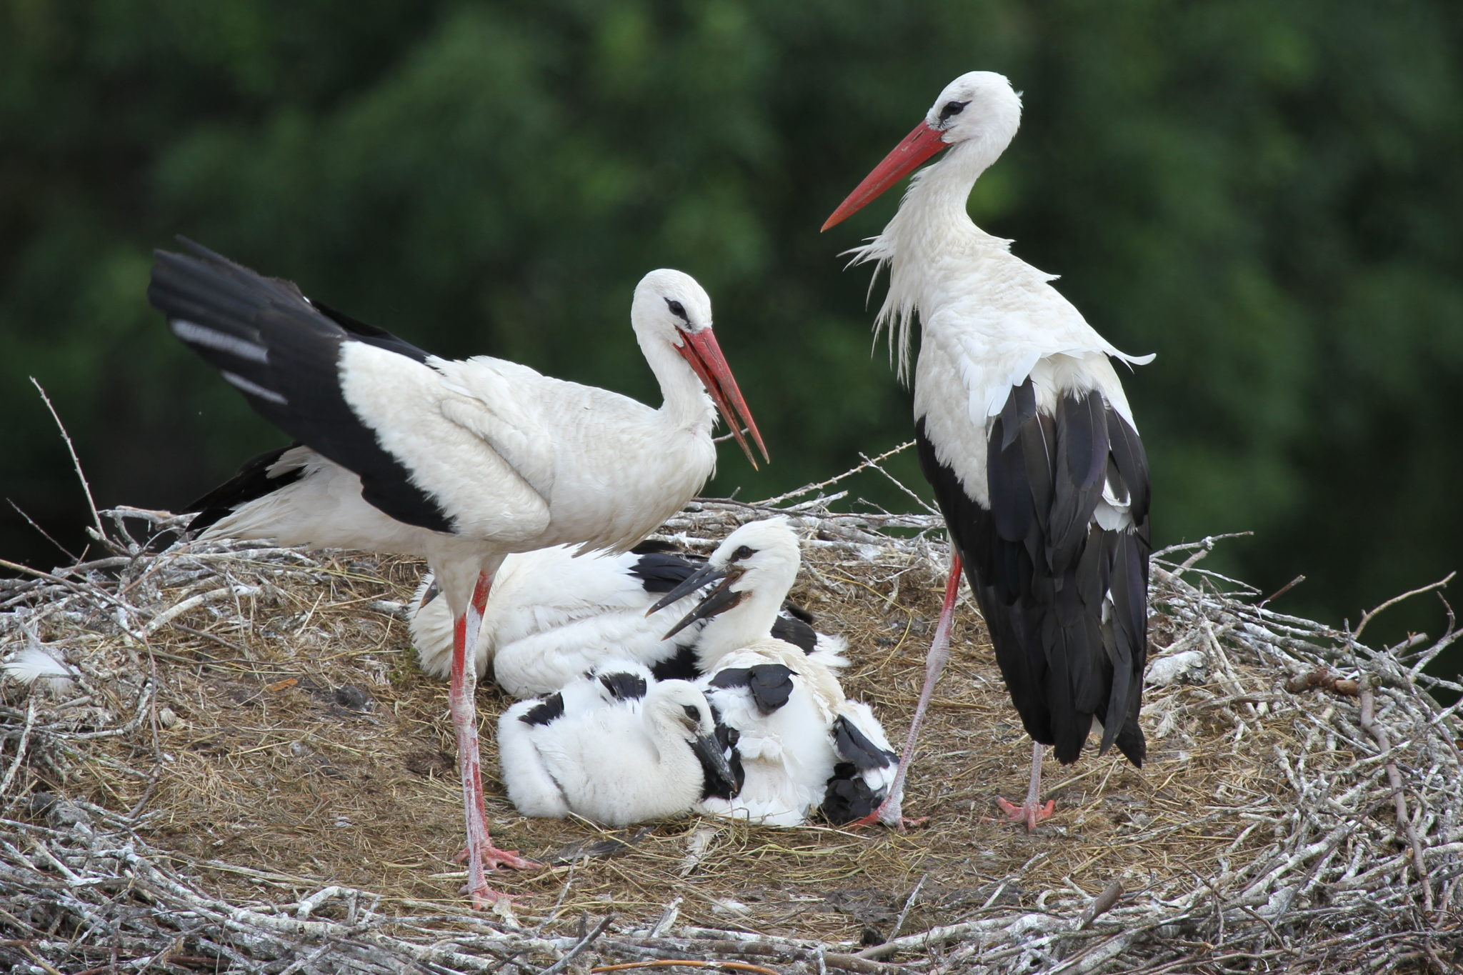
Význam obojživelníků
Hubí množství škodlivého hmyzu;
Udržují rovnováhu v přírodě;
Jsou zdrojem potravy pro mnoho živočichů (čáp, volavka …).

Slide 6
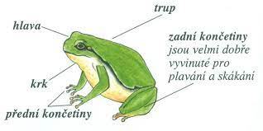
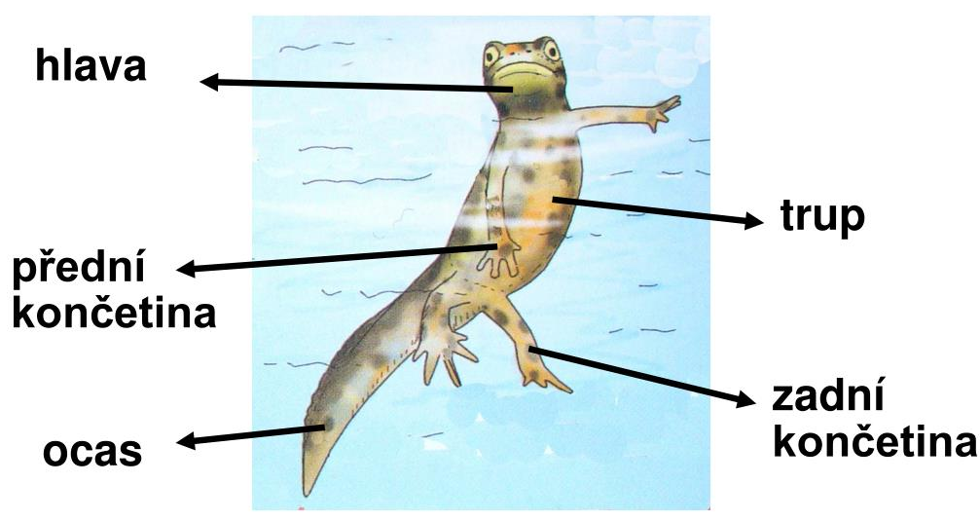
Vnější Stavba těla
Dva páry končetin, přední 4 prsty, zadní silnější 5 prstů s plovací blánou;
Slizký povrch těla, někteří s jedovými žlázami (mlok skvrnitý a tzv. šípové žáby);
Proměnlivá tělesná teplota (studenokrevní) u nižších živočichů (hmyz, obojživelníci a plazi);
Ocas u žab vývojově zaniká u čolků a mloků zůstává trvale.

Slide 7
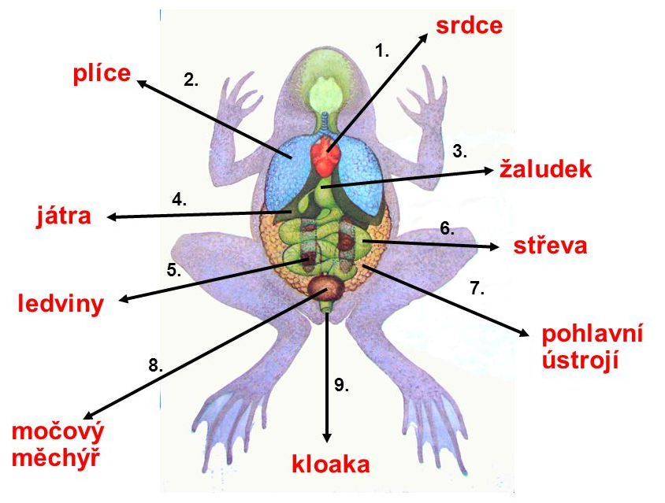
Vnitřní Stavba těla
Kostěná kostra (lebka, páteř...);
Dýchají plícemi a částečně kůží (vajíčka a pak pulci žábrami);
Vymršťovací jazyk u žab, sloužící jako zbraň;
Srdce (2 předsíně), ledviny, společný vylučovací a pohlavní orgán - kloaka;
Velmi vyvinut čich, oči s víčky.

Slide 8
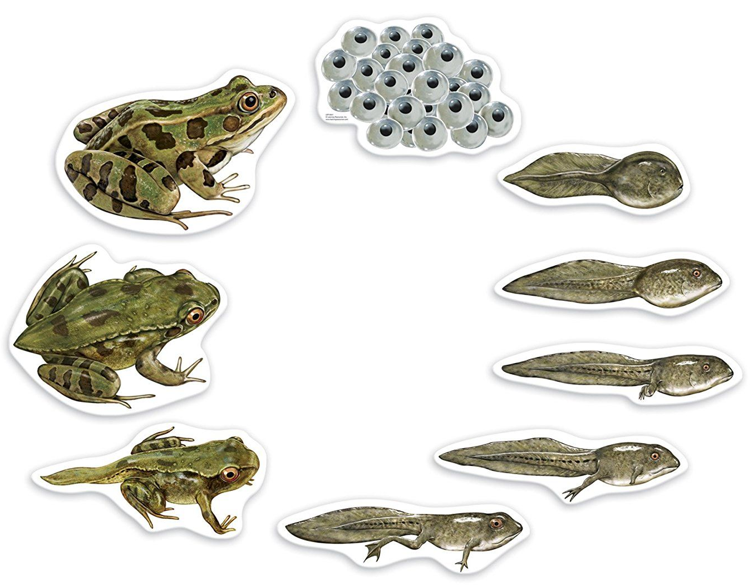
Rozmnožování
vajíčka
Bezocasí – žáby – oplození vnější, vajíčka kladou ve shlucích nebo v provazcích.
Ocasatí – samci spermie ve schránkách, samice sbírají kloakou – oplození vnitřní, vajíčka kladou na rostliny, někteří živorodí;
3 roky žába
12 dní
pulec
1. zadní nohy
1 rok
3 měsíce + žabka
2. přední nohy
Životní cyklus žab

Slide 9
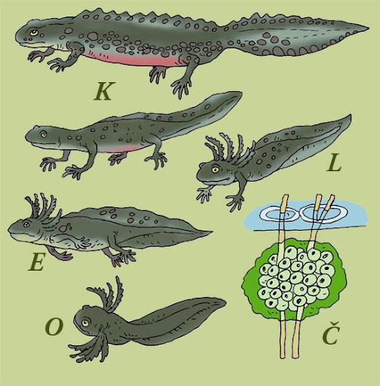
Vývoj metamorfóza čolka
Vývoj probíhá přes larvu, která žije ve vodě, přes keříčkovité žábry, přední nohy a pak v dospělého jedince;
Čolek – páří se ve vodě, oplození vnitřní;
Mlok – páří se na souši, oplození vnitřní, vývoj vejce v těle samice a poté snáší larvy.
Životní cyklus čolka

Slide 10
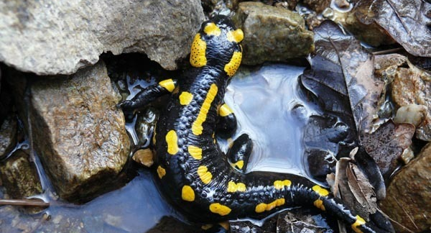
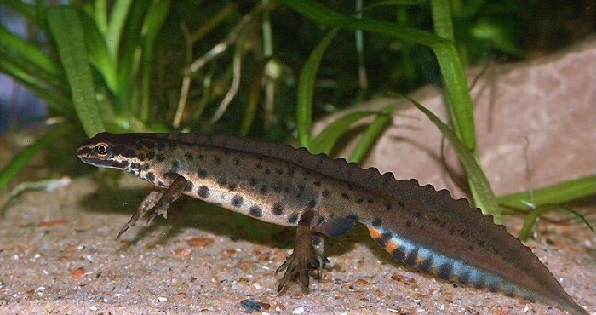
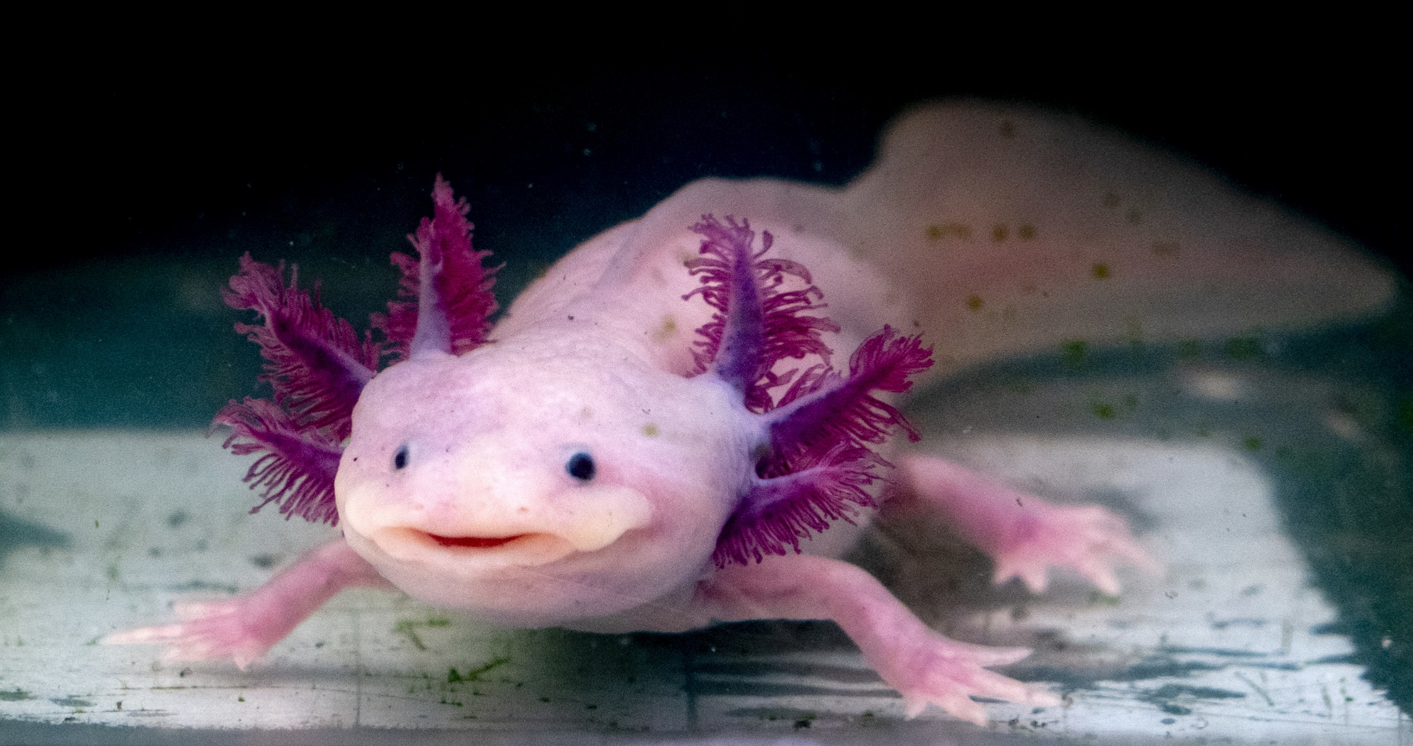
Příklad Ocasatí obojživelníci
Mlok skvrnitý – noční živočich žijící ve vlhkých listnatých lesích. Černo-žluté zbarvení výstražné, jedovaté (pálivý pocit), chladnomilný;
Čolek obecný nebo horský – žijící ve vodě, chráněni zákonem, pestré zbarvení;
Axolotl mexický – okolí Mexiko City, u nás chovaný v akváriích, neotenie.

Slide 11
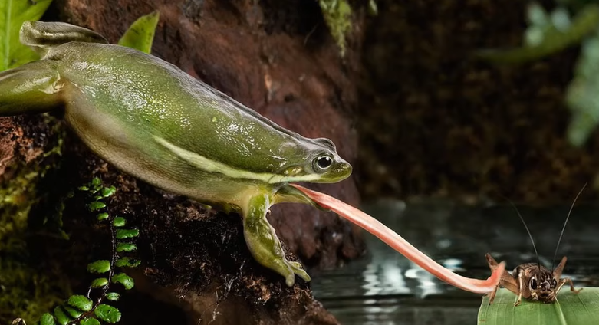
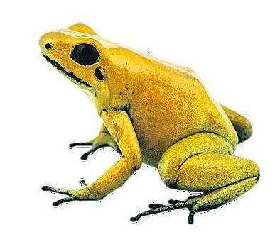
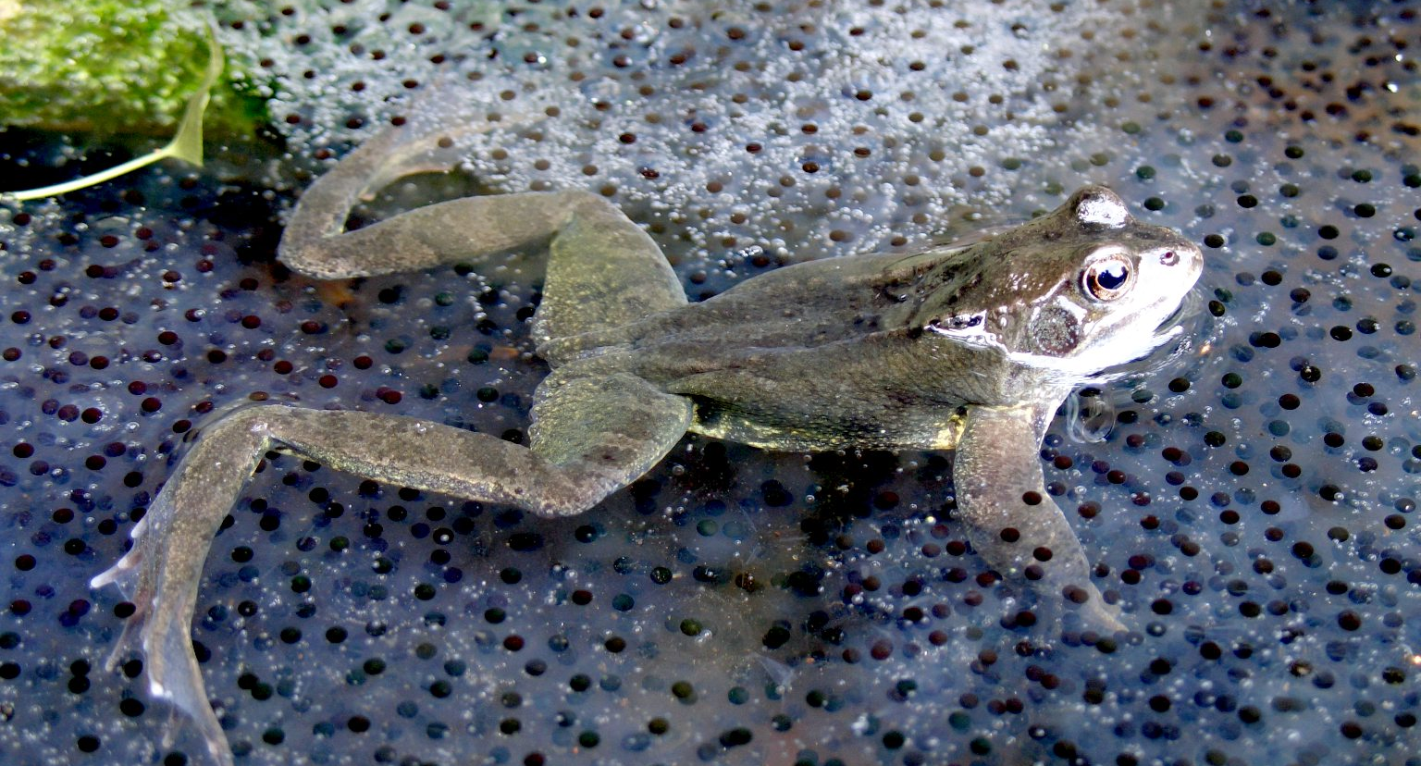
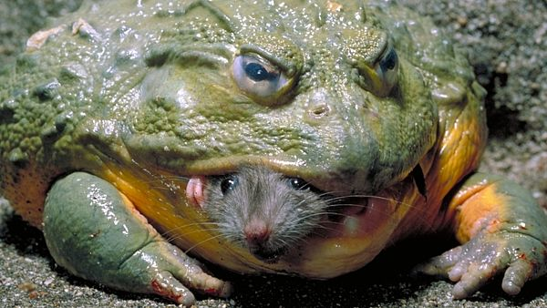
Žáby - obecně
V dospělosti zavalité tělo bez ocasu;
Dýchá také kůží, musí být vlhká;
Zadní končetiny delší než přední;
Mezi zadními prsty plovací blány;
Většina má oční víčka;
Některé žáby pečují o své potomky;
Přes zimu – všechny naše žáby přežívají ve stavu strnulosti – v zemi, v bahně na dně vod.
Kvákání – jen samci, lákají samice, zesílení pomocích rezonančních bubínků (rosnička a skokan).

Slide 12
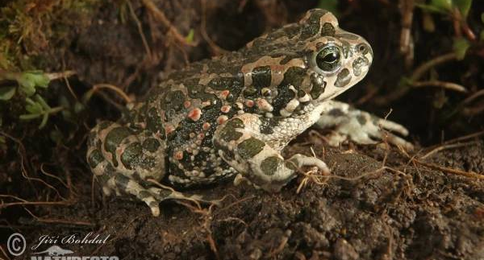
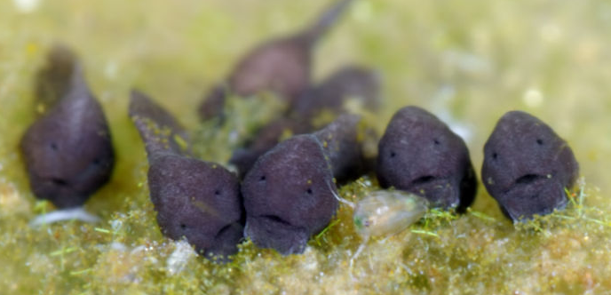
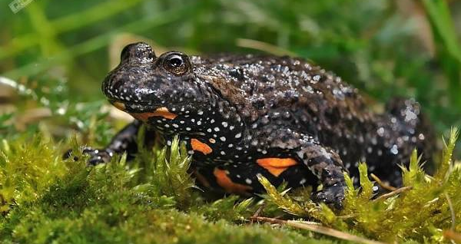
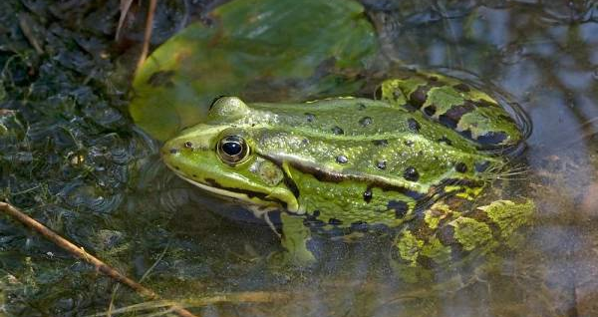
Žáby u nás
Ropuchy – noční živočich, zavalité tělo, zadní k. krátké, bradavičnatá kůže, v ohrožení se nafouknou, skoro nekváká;
Kuňky – černo – žluté nebo černo-oranžové zbarvení břicha, stojaté vody, kuňka obecná;
Skokani – štíhlé tělo, dlouhé nohy, v lesích, sk.hnědý, sk.zelený.

Slide 13
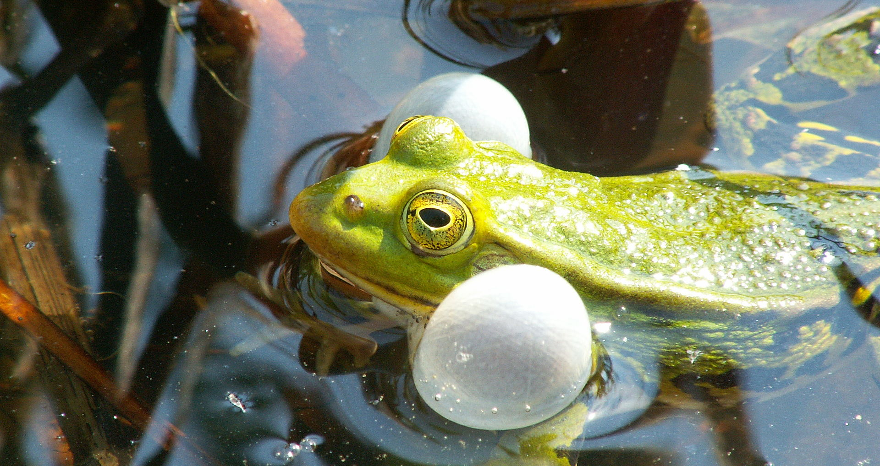
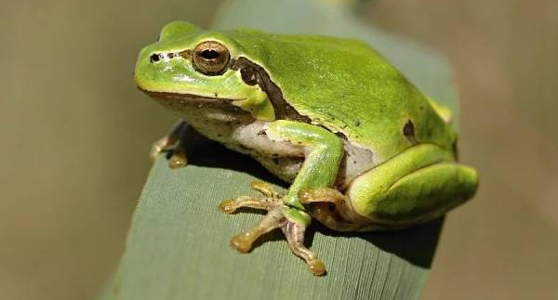
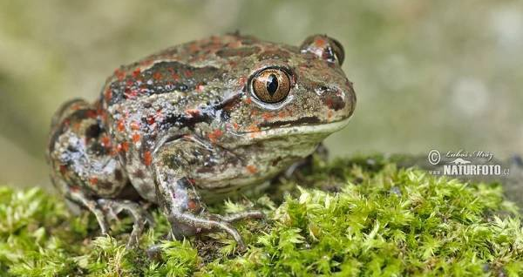
Žáby u nás
Rosnička zelená – nižší polohy, stromy, keře, na prstech příchytné terčíky, dříve hojná dnes ohrožená, sameček zvučný hlas;
Blatnice skvrnitá – vzácná, 5 - 7 cm, 10 – 18 cm pulec, svislá oční zornička, noční způsob života, přes den v norách.
rezonátor

Slide 14
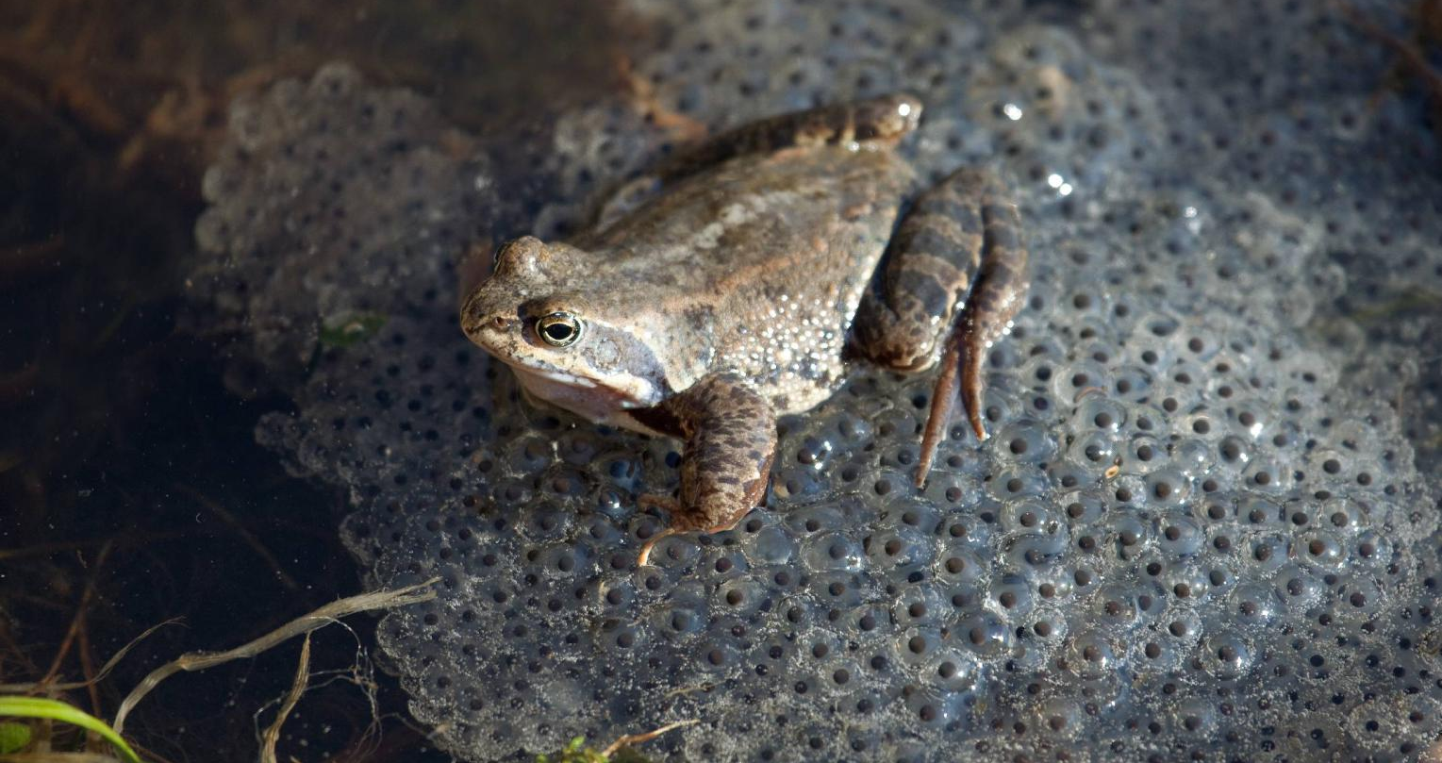
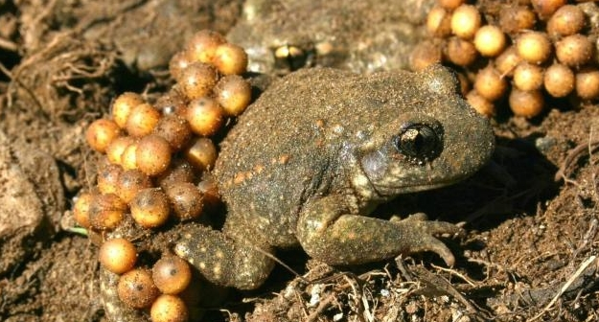
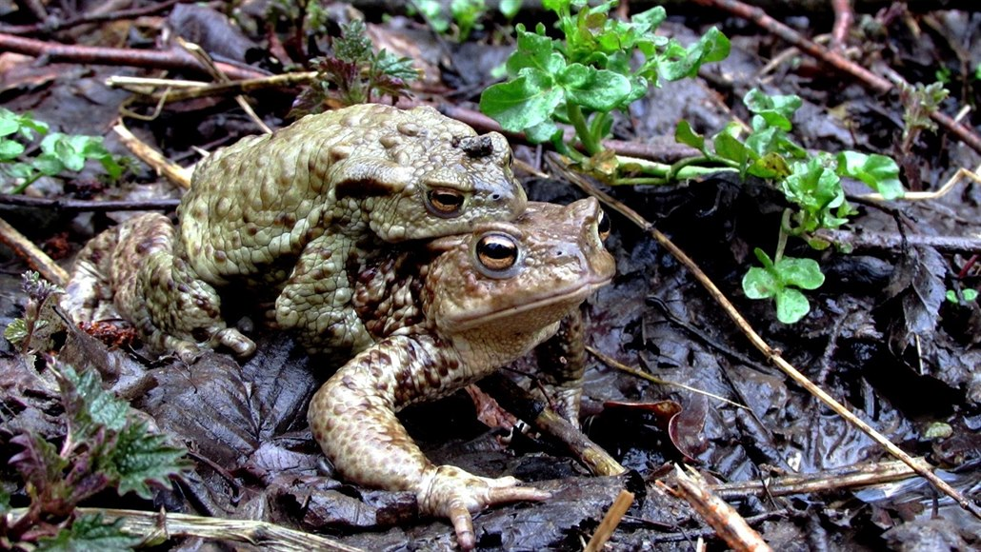
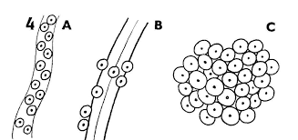
Vajíčka žab
Samice vypouští do vody, samec ihned oplodňuje (Amplexus);
Většinou velké množství vajec;
Vývoj vajíček dny až týden;
Malé vodní hloubky;
Většina obojživelníků pečuje o potomstvo;
Biparetální péče o potomky – jeden rodič (Ropuška starostlivá);
Budují hnízda.
Skokan
Kahoot obojživelníci
Kahoot buňka
Samec pečuje o potomky
Amplexus
A – ropucha, B – kuňka, C – skokan

Slide 15
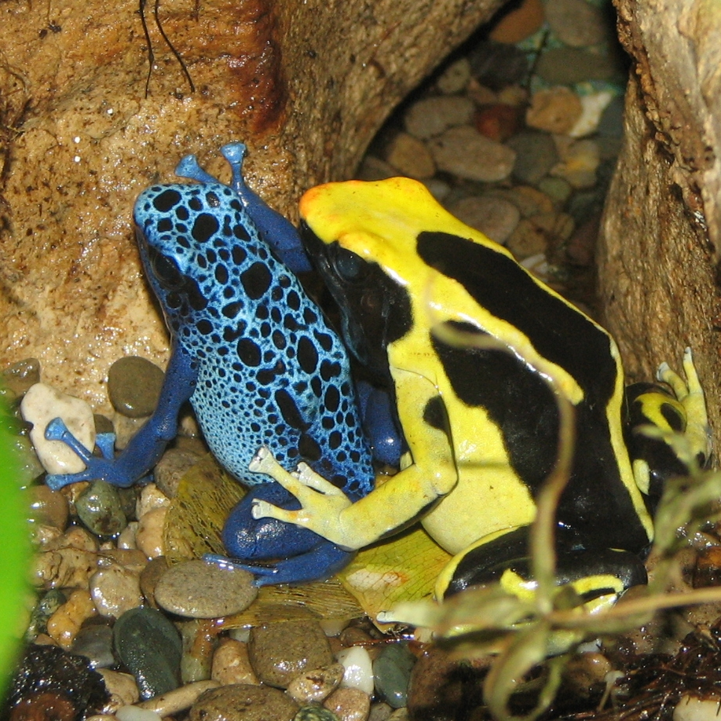
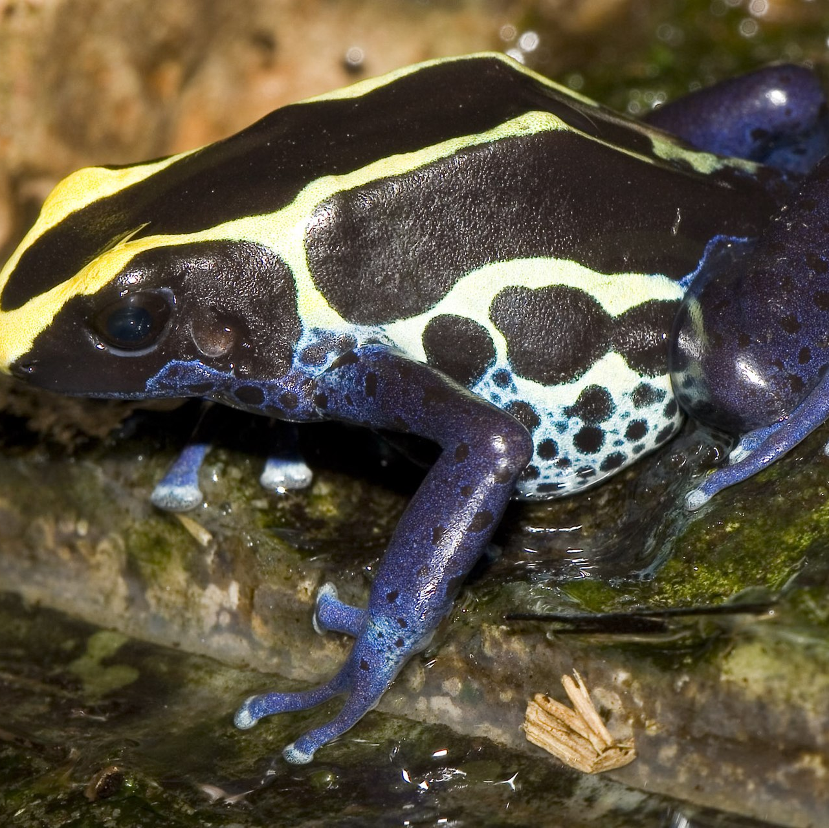
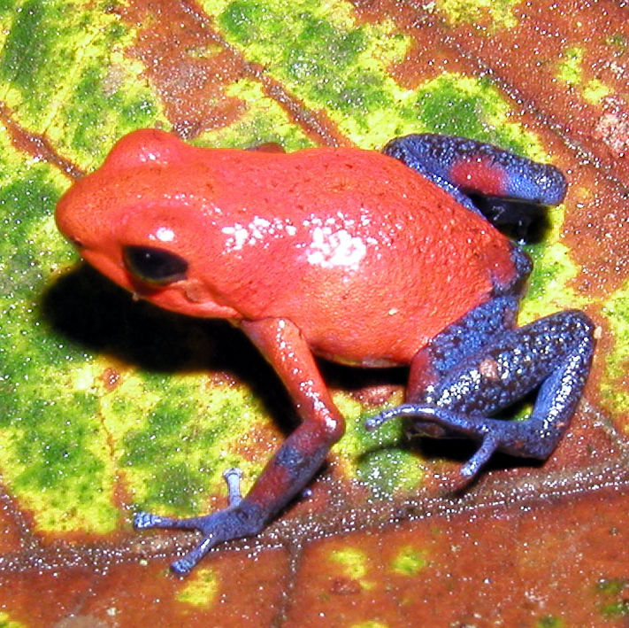
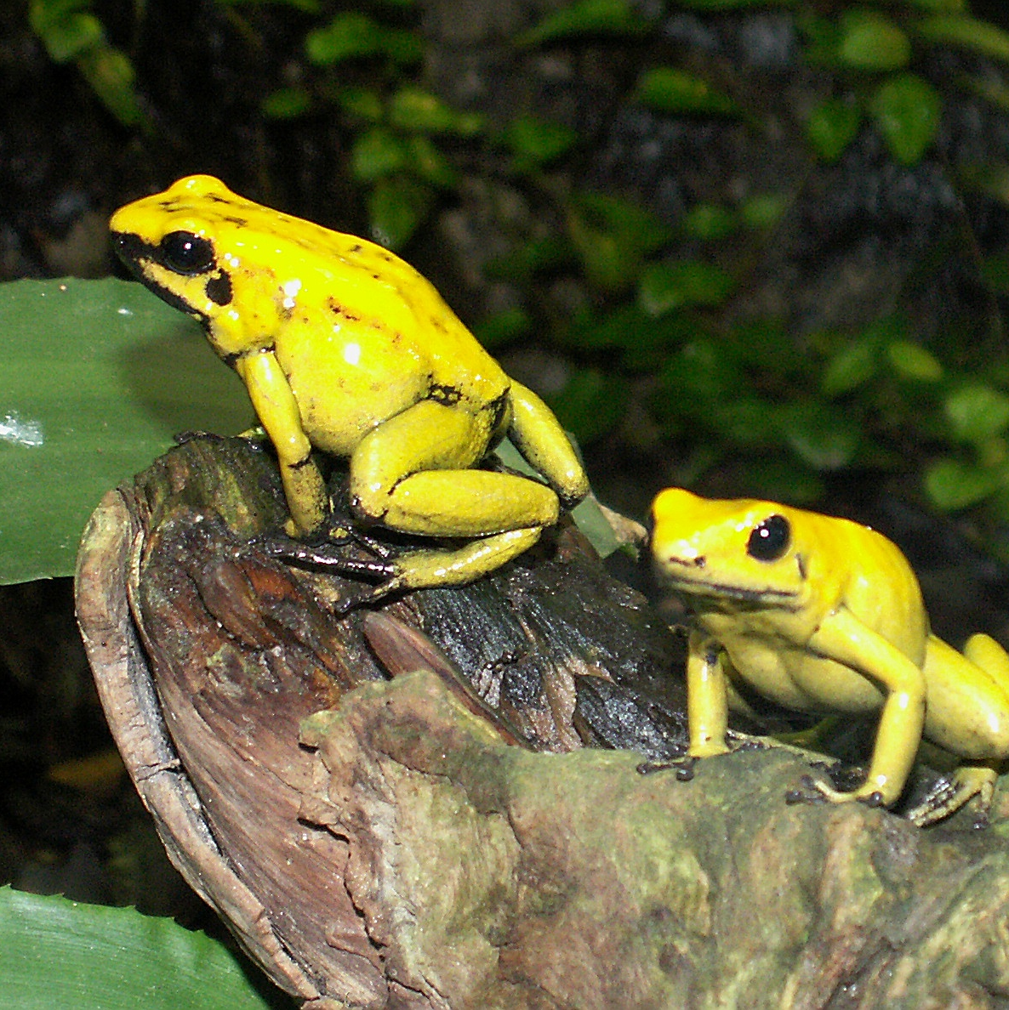
Pralesničky – šípové žáby
Různobarevné (výstražné) a malé tělo;
Středo- nebo jiho-americké pralesy;
Loveni indiány a nanášeli na šípy;
Při chovu v zajetí nejsou jedovaté.
Chov pralesniček - terárium
Pralesničky - jed
Kahoot obojživelníci

